Slide 1
丹顶鹤主题冰箱贴
三款完整设计方案
产品设计 · 视觉规划 · 工艺说明
版本 V1.0 | 2026 年 3 月

Slide 2
产品概览
三款不同风格定位，覆盖多元消费人群
松间仙鹤
国风浮雕款 定位：高端文创 人群：文化爱好者、游客 价格：¥68-88
萌鹤团子
可爱爆款款 定位：大众爆款 人群：年轻人、学生 价格：¥35-45
极线飞鹤
现代家居款 定位：设计师款 人群：品质生活人群 价格：¥58-78

Slide 3
设计理念
从传统文化到现代审美的完整表达
核心设计逻辑
1. 文化传承
丹顶鹤在中国文化中象征长寿、吉祥、高雅
提取传统元素：松、鹤、日轮、祥云
2. 分层表达
三款产品对应三种审美层次
传统 → 萌趣 → 极简
3. 场景覆盖
景区文创 → 年轻礼品 → 家居装饰
全渠道、全人群覆盖
高端收藏
松间仙鹤
文化深度
大众消费
萌鹤团子
情感共鸣
品质生活
极线飞鹤
审美表达

Slide 4
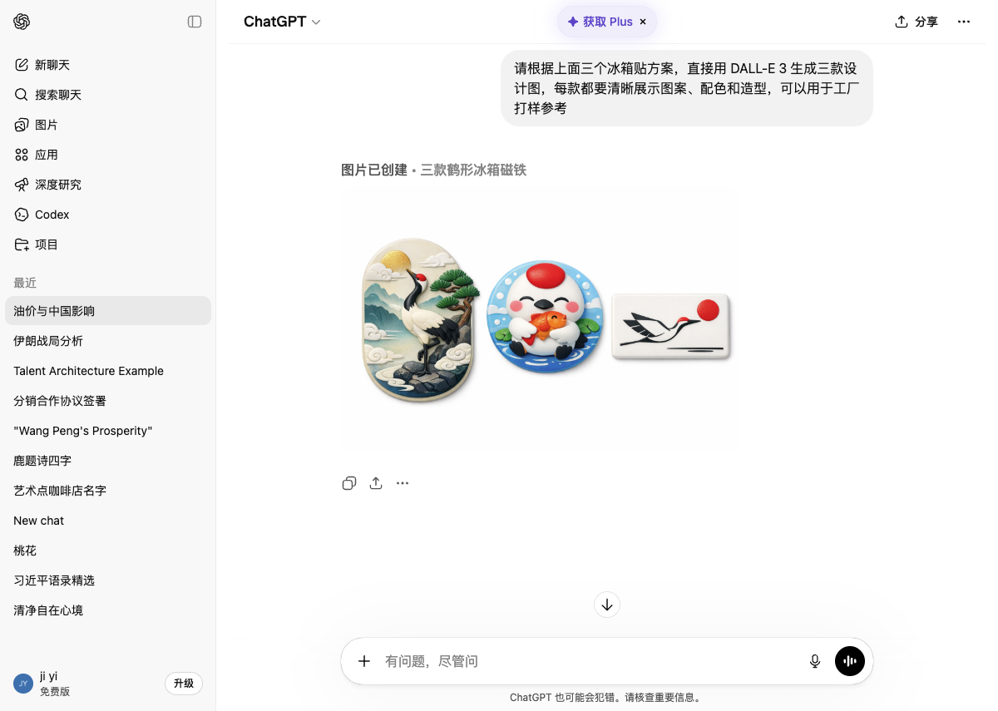
款式一：松间仙鹤
国风浮雕款 · 东方文创旗舰
视觉设计要点
• 轮廓：竖版椭圆形，中式窗棂造型
• 构图：丹顶鹤居中偏左，S 型鹤颈
• 层次：4 层浮雕，高低错落
• 元素：鹤、日轮、迎客松、远山、祥云
配色方案
象牙白
朱砂红
墨黑
青黛蓝绿
香槟金
丹顶鹤冰箱贴设计图

Slide 5
松间仙鹤
工艺说明与分层结构
分层结构（从上到下）
核心工艺
✓ 多层浮雕 - 4 层高低错落
✓ 烫金工艺 - 日轮香槟金烫金
✓ 半透明喷涂 - 云雾朦胧感
✓ 细纹模具 - 羽毛纹理清晰
✓ 渐变喷涂 - 墨黑到深灰过渡
第 1 层：鹤头层 | 1.5mm 软 PVC | 最高浮雕，含鹤顶红点
第 2 层：鹤身层 | 1mm 软 PVC | 身体主体，羽毛纹理
第 3 层：山石层 | 1mm 软 PVC | 山石、松枝
第 4 层：底板 | 1.5mm 软 PVC | 背景、云雾、日轮
尺寸规格：78×55×5mm | 重量：约 25g
第 5 层：磁片 | 1mm 橡胶磁 | 整面背胶

Slide 6
款式二：萌鹤团子
可爱爆款款 · 年轻礼品市场
萌系设计要素
• 比例：大头小身 2:1，Q 版标准
• 表情：闭眼笑 + 弯弯眼，治愈感
• 腮红：两团蜜桃粉，增加可爱度
• 动作：双手抱小鱼，增加故事性
• 背景：水波纹 + 气泡 + 荷叶，场景感
马卡龙配色方案
纯白
鲜红
蜜桃粉
马卡龙蓝
嫩绿
萌鹤团子设计效果图

Slide 7
萌鹤团子
滴胶亚克力工艺
分层结构（从上到下）
特色工艺
✓ 滴胶 - 高透明，镜面效果
✓ 高清彩印 - 1200dpi，色彩鲜艳
✓ 可选：微闪粉、夜光效果
滴胶层 | 1.5mm UV 树脂 | 高透明，表面光滑，水晶质感
印刷层 | 0.1mm 彩印 | 1200dpi 高清印刷
底板 | 2mm 亚克力 | 透明或白色底板
磁片 | 0.8mm 橡胶磁 | 圆形背胶
尺寸规格：Φ60×4mm | 重量：约 18g

Slide 8
款式三：极线飞鹤
现代家居款 · 北欧风极简主义
极简设计理念
• 造型：线条化，几何切面表达翅膀
• 构图：一条连续弧线完成身体
• 留白：占画面 70%，营造空间感
• 元素：仅保留鹤、水面线、红圆
极简双色 + 点缀
配色比例： 底色（留白）85% + 线条 12% + 红圆 3%
哑光奶油白 85%
深炭黑 12%
正红 3%
极线飞鹤设计效果图

Slide 9
极线飞鹤
陶瓷 + 哑光釉工艺
陶瓷工艺流程
1. 瓷胚高温烧制成型
2. 激光雕刻鹤线条（精细、流畅）
3. 手工填充釉料（每只略有不同）
4. 二次低温烧制
5. 背面粘贴强磁片（钕磁铁）
核心工艺
✓ 激光刻线 - 精细流畅，一致性好
✓ 手工上釉 - 独特性，每只不同
✓ 哑光釉 - 温润质感，不反光
✓ 强磁片 - 钕磁铁，吸附力强
尺寸规格：85×40×3.5mm | 重量：约 35g

Slide 10
三款产品对比
定位、材质、工艺、渠道全方位对比
对比项 | 松间仙鹤 | 萌鹤团子 | 极线飞鹤
风格定位 | 国风文创 | Q 版可爱 | 现代极简
目标人群 | 文化爱好者/游客 | 年轻人/学生 | 品质生活人群
材质 | 软 PVC 浮雕 | 滴胶亚克力 | 陶瓷
尺寸 | 78×55×5mm | Φ60×4mm | 85×40×3.5mm
重量 | ~25g | ~18g | ~35g
工艺复杂度 | ★★★☆☆ | ★★☆☆☆ | ★★★★☆
建议零售价 | ¥68-88 | ¥35-45 | ¥58-78
目标渠道 | 景区/博物馆 | 电商/市集 | 买手店/联名
生产周期 | 15-20 天 | 10-15 天 | 25-30 天
起订量 | 500 个 | 300 个 | 200 个

Slide 11
成本估算与定价
基于 1000 个起订量估算
松间仙鹤
成本 ¥17-24
售价 ¥68-88
毛利率 ~73%
萌鹤团子
成本 ¥11-17
售价 ¥35-45
毛利率 ~65%
成本构成（以松间仙鹤为例）
材料成本 ¥8-12 (47%) | 加工成本 ¥6-8 (35%) | 包装成本 ¥3-4 (18%)
极线飞鹤
成本 ¥32-46
售价 ¥58-78
毛利率 ~42%

Slide 12
打样与生产
从设计到交付的完整流程
设计确认
矢量文件 AI/CDR 3D 文件 STP/IGS 效果图 PNG/JPG
打样制作
3-5 个样品 7-15 工作日 费用可退还
样品确认
颜色对色卡 尺寸测量 工艺确认
批量生产
按订单量生产 15-30 天周期 质检包装
打样通用要求
• 打样数量：每款 3-5 个 | • 打样周期：7-15 工作日 | • 打样费用：大货下单后可退还
• 颜色确认：提供 Pantone 色卡对色 | • 尺寸确认：游标卡尺测量，公差范围内

Slide 13
质量标准
符合国际环保与安全标准
松间仙鹤 (PVC)
色牢度 ≥4 级 (GB/T 251)
附着力 ≥4B (GB/T 9286)
耐温性 -20℃~60℃
环保 EN71-3、REACH
萌鹤团子 (滴胶)
滴胶硬度 ≥80 Shore D
透光率 ≥90%
耐黄变 ≥1000 小时 (UV)
环保 EN71-3、REACH
极线飞鹤 (陶瓷)
吸水率 ≤0.5%
抗折强度 ≥35MPa
釉面硬度 ≥6 Mohs
耐温 -10℃~100℃, FDA、LFGB

Slide 14
包装方案
保护产品 + 提升体验
松间仙鹤 | 内包装：透明 OPP 袋 + 卡纸背板 | 卡纸：100×150mm, 350g 铜版纸覆哑膜 | 外箱：五层纸箱 100 个/箱
萌鹤团子 | 内包装：透明 PET 圆盒 + 彩卡 | 卡纸：80×100mm, 300g 铜版纸覆亮膜 | 外箱：五层纸箱 200 个/箱
极线飞鹤 | 内包装：天地盖纸盒 + EVA 内托 | 卡纸：100×60×20mm, 1200g 灰板特种纸 | 外箱：五层纸箱 100 个/箱

Slide 15
感谢审阅
欢迎洽谈合作
设计方：[您的公司/工作室名称] | 版本 V1.0 | 2026 年 3 月

